Slide 1


Estrategias y prácticas seguras en la alimentación para pacientes con Parkinson para contribuir a su bienestar y recuperación
La disfagia dificulta la deglución, afectando la nutrición y la hidratación. El fonoaudiólogo ofrece herramientas para evaluar, diagnosticar y tratar la disfagia, mejorando la calidad de vida.
Maria Isabel Mazo Velasco
Fonoaudióloga - Magister en Musicoterapia
mimazov@unal.edu.co
3016454439

Slide 2
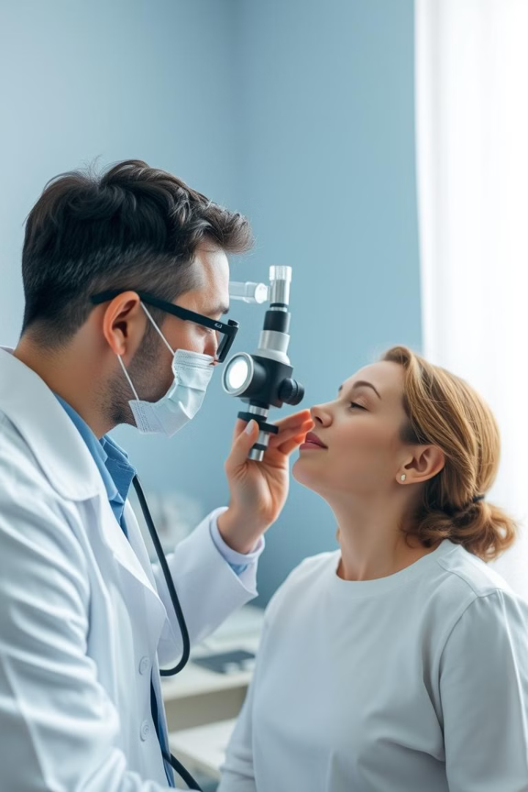
Evaluación y Candidatos al Tratamiento
Estabilidad Médica
Estado Cognitivo
Determinar si el usuario es candidato para el tratamiento.
Evaluar las habilidades cognitivas del usuario.
Estado Nutricional
Considerar el estado nutricional del paciente.
La evaluación considera la estabilidad médica, el estado cognitivo y nutricional. También los factores psicosociales, ambientales y conductuales influyen que en el tratamiento.

Slide 3
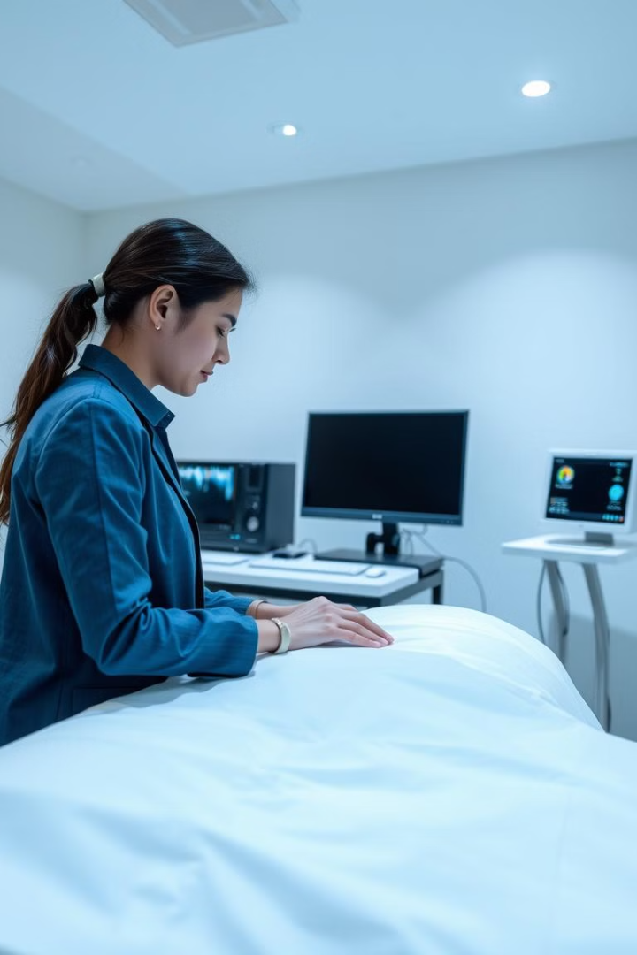



Herramientas y Técnicas de Intervención
Pruebas Gold Standar y otros
Seguimiento Periódico profesional
Trabajo Interdisciplinar
Biorretroalimentación con electromiografía de superficie, ultrasonido, FEES o VFSS. El trabajo interdisciplinar garantiza una alimentación segura y eficaz.

Slide 4

Información y Capacitación al Usuario
Ejercicios y Maniobras
Duración y Efectos
Informar sobre ejercicios, maniobras y técnicas.
Detallar duración, manera de realizarlos y efectos adversos.
Pronóstico
Explicar el pronóstico de mejoría con la terapia.
Informar sobre ejercicios, duración, efectos y pronóstico. Capacitar para replicar la terapia en casa, evitando riesgos. Todas las maniobras parten de una adecuada posición (sentado con espalda recta) y de un buen estado de alerta, sin distracciones, ya que requieren de la capacidad de seguir órdenes y del aumento de esfuerzo.

Slide 5
Estrategias Compensatorias:
Estimulación Sensorial
Estímulos Térmicos
Estímulos Mecánicos
Estímulos Químicos
Aplicar frío bilateralmente, frotando suavemente. Luego, deglutir saliva o líquido espeso.
Presionar la lengua con la cuchara al ofrecer el alimento. Introducir y retirar la cuchara horizontalmente.
Se usa principalmente sabores ácidos, pero pueden incluirse sabores de preferencia del usuario.
Estímulos térmicos deben adaptarse según la sensibilidad del usuario.

Slide 6
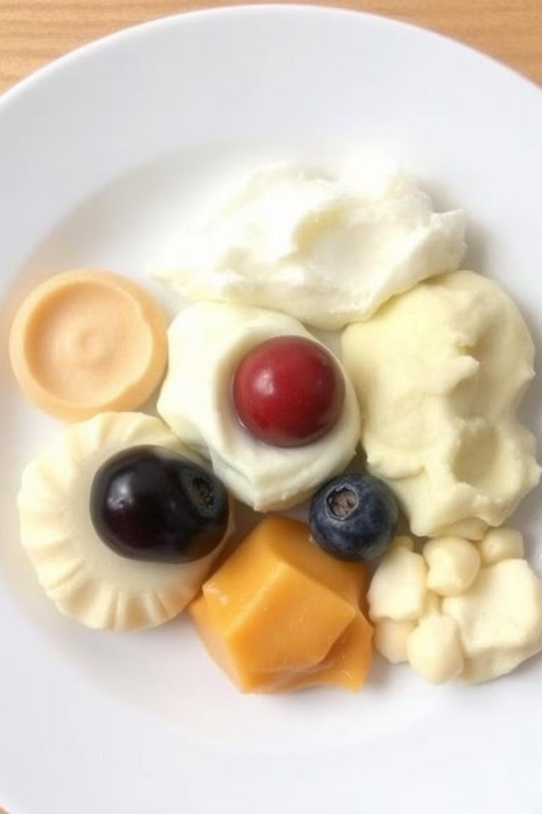




Modificación de la Dieta: Volumen y Consistencia
Volumen del Bolo
Ajustar el volumen según la evaluación: alto (10 ml), medio (5 ml), bajo (2.5 ml).
Consistencia
Estandarizar consistencias según la IDSSI. Reevaluar la dieta periódicamente. https://www.iddsi.org/
Preparación
Modificar la consistencia con espesantes. No mezclar diferentes consistencias (sólido-líquido).
Alimentación
Adoptar una posición entre 60° y 90° con la cabeza flexionada hacia delante. Reducir el riesgo de aspiración manteniendo al usuario sentado hasta 1 hora después de comer. Tomar el tiempo necesario para alimentar al usuario, minimizando las distracciones.
Ajustar volumen y consistencia de los alimentos ofreciendo dietas atractivas y variadas para favorecer el apetito (olor, sabor y color).

Slide 7


Estrategias Rehabilitadoras:
Ejercicios Motores Orales
Flexión Anterior
Presionar una pelota debajo de la barbilla contra el pecho. Mantener de 1 - 2 segundos y luego levantar lentamente la barbilla.
Fortalecimiento Lingual
Presionar un objeto con la lengua contra el paladar. Deje que el paciente se recupere entre 30 y 60 segundos y luego repita 3 - 5 veces.
1
2
El usuario realiza el mismo ejercicio, pero generando más resistencia entre 30 - 90 segundos. Descansa y repite el ejercicio entre 3 - 5 veces.
Ejercicios para fortalecer la lengua y mejorar la deglución. Repetir los ejercicios varias veces.

Slide 8
Maniobras Deglutorias: Técnicas Avanzadas
Deglución Forzada
1
Deglución con fuerza, con resistencia manual en la frente.
Deglución Supraglótica
2
Inhalar, contener el aire, tragar y toser inmediatamente.
Maniobra de Masako
3
Sujetar la lengua entre los dientes y tragar.
Maniobras para mejorar la protección de las vías respiratorias. Generalmente se adaptan a cada paciente teniendo en cuenta la valoración clínica por un profesional en Fonoaudiología.
Fuente: Protocolo de atención a usuarios, Tratamiento de la deglución en adultos. Fundación Universitaria María Cano

